Slide 1



Урок
Математики

Slide 2
Мы – умные!
Мы- дружные!
Мы- внимательные!
Мы – старательные!
В первом классе учимся!
Всё у нас получится.

Slide 3
МОЁ настроение
хорошее
грустное

Slide 4
Тема урока:
числа от 1 до 10.
что узнали.
Чему научились.

Slide 5
1 2 3 4 5 6 7 8 9 10

Slide 6
Оцени
работу
-ошибок нет.
-1,2 ошибки.
-много ошибок.

Slide 13
Оцени работу
товарища
-ошибок нет.
-1,2 ошибки.
-много ошибок.

Slide 14



3
+
2
=
5

Slide 15
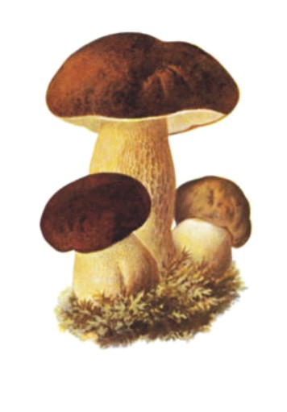
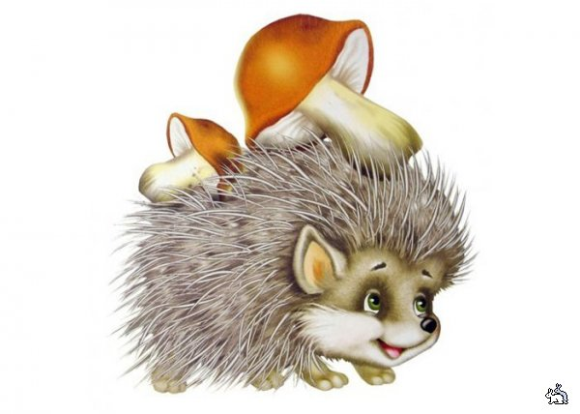
3
-
2
=
1

Slide 16
Оцени свою работу
-ошибок нет.
-1,2 ошибки.
-много ошибок.

Slide 17
Самостоятельная работа
4+4 | 5+4 | 7+1 | 2+5
6+1 | 9-1 | 3+4 | 2+6
- 7 - 8

Slide 18
Прогноз моей работы
-без ошибок .
-1,2 ошибки.
-много ошибок.

Slide 19
КЛЮЧ
4+4 | 5+4 | 7+1 | 2+5
6+1 | 9-1 | 3+4 | 2+6
- 7 - 8

Slide 20
Оцени свою работу
-ошибок нет.
-1,2 ошибки.
-много ошибок.

Slide 21
Оцени свою работу на уроке
-ошибок нет.
-1,2 ошибки.
-много ошибок.

Slide 22
МОЁ настроение
хорошее
грустное

Slide 23
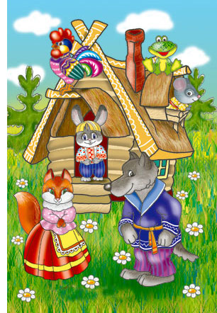
Благодарим за работу!

